Slide 1
Ильи Муромца
1 января
День былинного богатыря

Slide 4
Былины - это рассказ о том, что было когда – то, русские народные песни сказания.

Slide 5
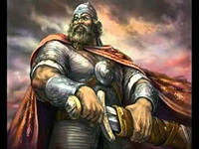

Slide 6
Собиратели- сказители былин
Рыбников П.Н.
Сестры Крюковы

Slide 8
Молитва - оберег
«Надеваю я сбрую богатырскую. Не убьёт меня в ней ни копьё, ни стрела, ни враг. Заговариваю я ратного человека Добрыню крепким заговором. Чур, слову конец, делу венец».

Slide 9
Родительское благословение
«Я на добрые дела благословляю тебя, а на худые дела нет моего благословления. Защищай землю русскую не для золота, не для корысти, а для чести, для славушки богатырской».

Slide 11
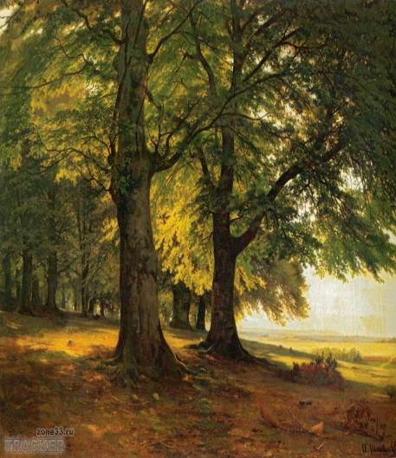
Поклонение дубу
У нас рос дубок
Вот таков!
Корень да его -
Вот так глубок!
Листья да его -
Вот так широки ,
Ветки да его -
Вот так высоки !
Ах ты, дуб-дубок, ты могуч
На ветру ты, дубок, скрипуч.
Дай мне силы, отваги, добра,
Чтобы землю родную
Защищать от врага!

Slide 12
Мечи

Slide 13
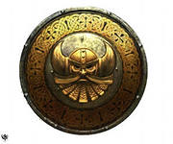
Щиты

